Slide 1


به نام خدا

Slide 2
کاربرد روشهای آماری در پژوهش های پزشکی
دکتر الهه طالبي قانع
دکترای تخصصی آمار زیستی
عضو هیات علمی دانشگاه علوم پزشکی همدان

Slide 3
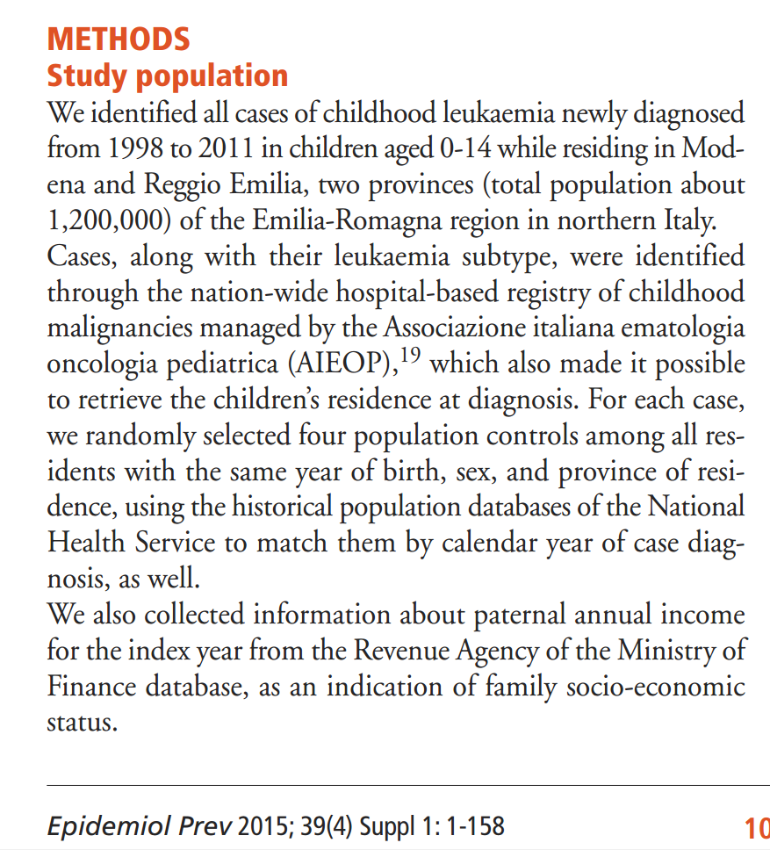
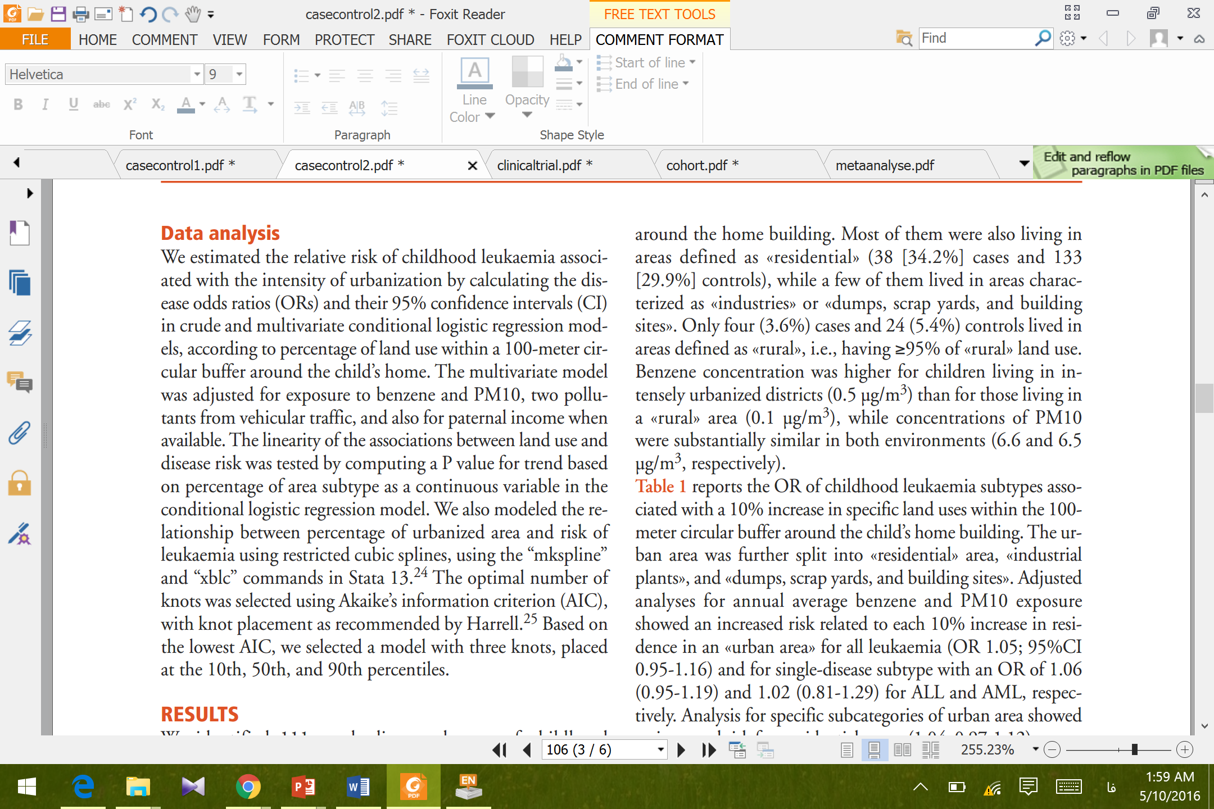
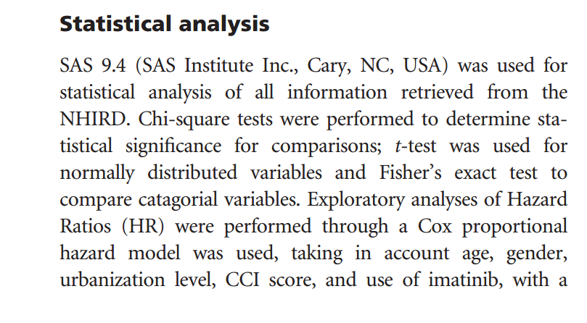
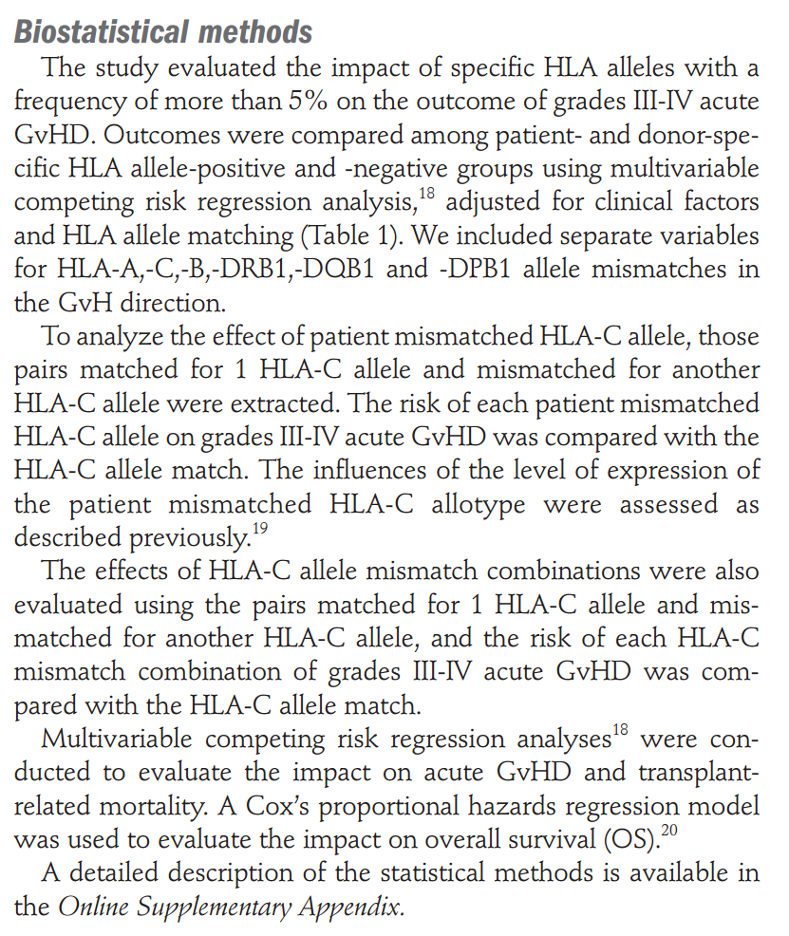

Slide 4
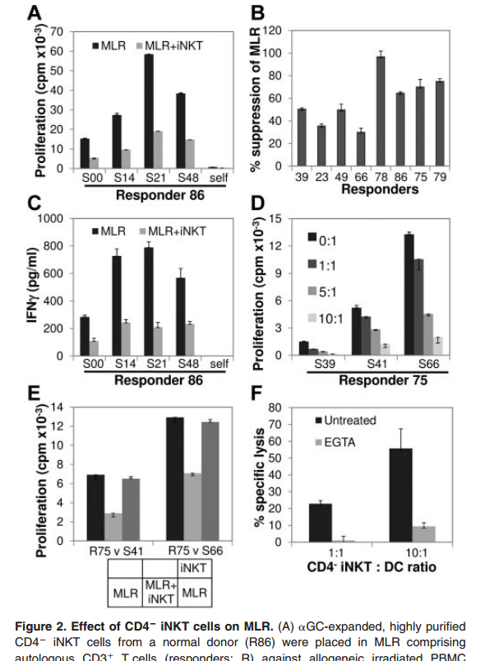
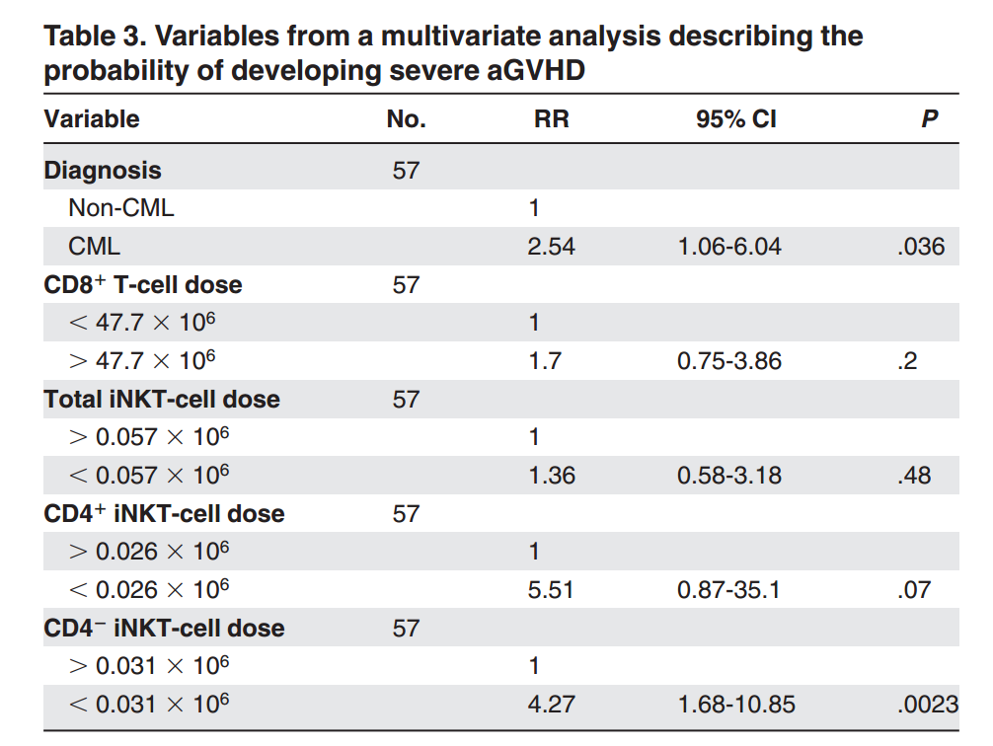
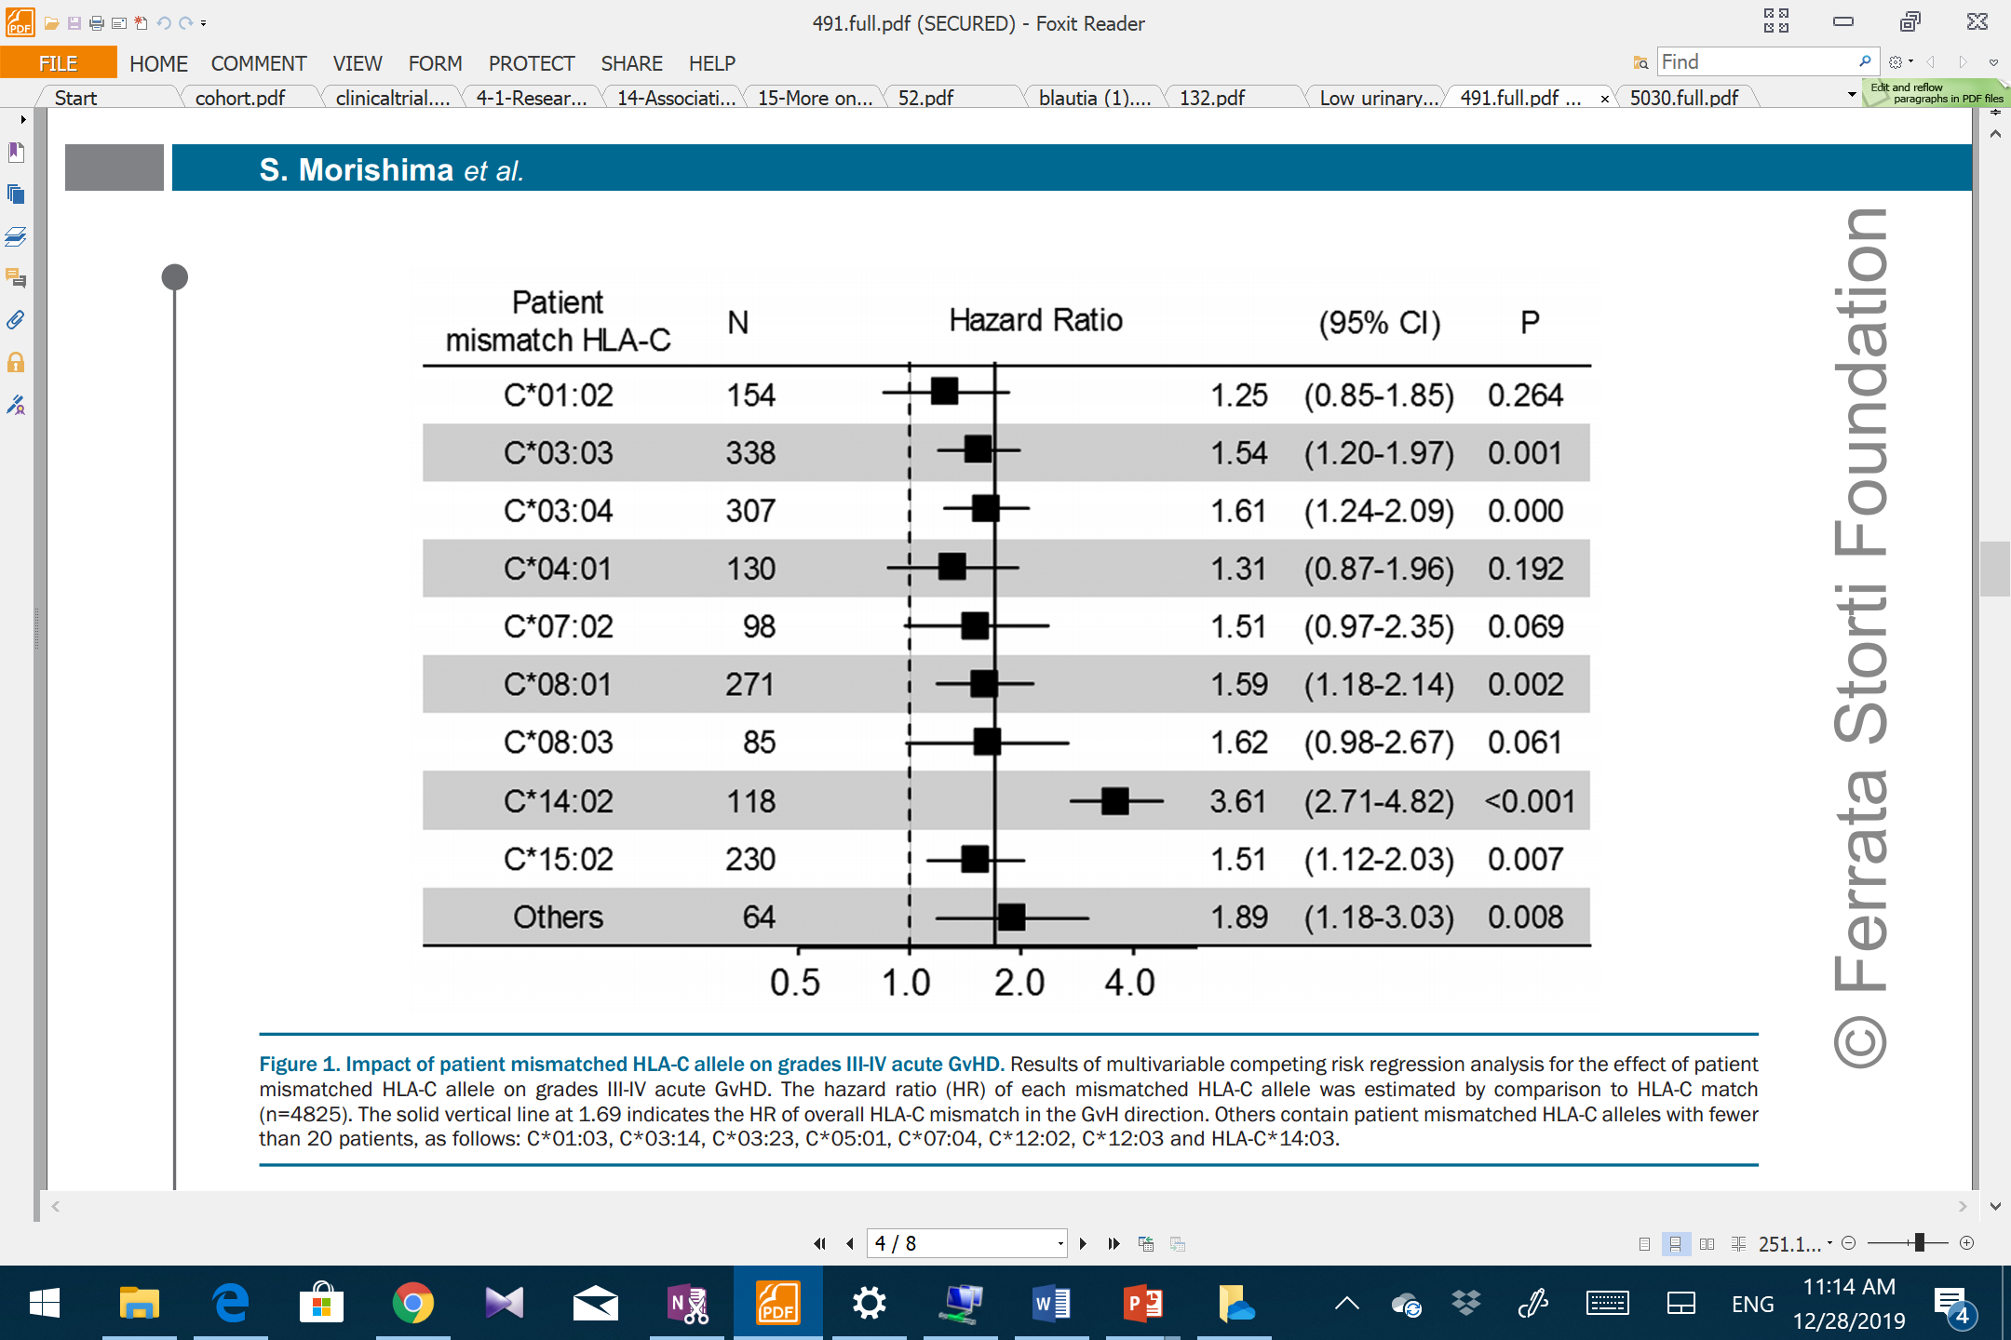
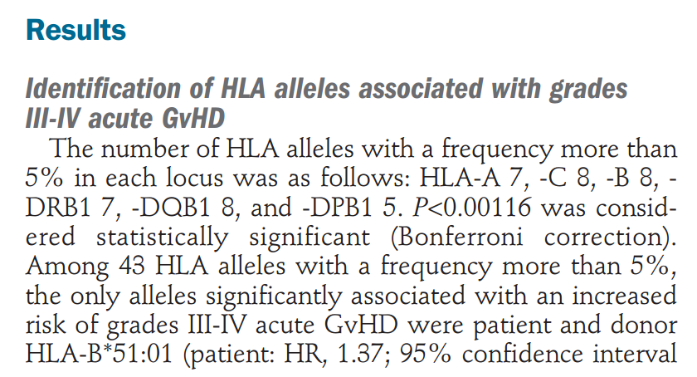

Slide 5
نقش و مقیاس متغیرها

Slide 6
متغيرها
متغيرها، عامل يا عواملي هستند كه مورد اندازه گيري يا سنجش قرار مي‌گيرند و به عبارت ديگر متغير مشخصه يك فرد، چيز، پديده مورد نظراست كه:
  قابل اندازه گيري بوده
  مي تواند مقادير مختلفي بپذيرد
  لازم است محقق به تعریف و مشخص ساختن آن متغیر برای اندازه گیری و سنجش و تعيین نوع و نقش آن در مطالعه بپردازد.

Slide 7
انواع متغيرها
انواع متغيرها
کیفی (گروه‌بندي‌شده)
رتبه‌اي
اسمي
کمی
گسسته
پيوسته

Slide 8
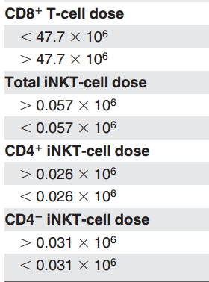
انواع متغيرها
مثال:
اسمي: جنسيت (زن-مرد)
    گروه‌خوني(A-B-AB-O)
رتبه‌اي: شدت يك بيماري (كم- متوسط-زياد)
گسسته: تعداد دندان‌هاي پوسيده يك بيمار(1-2-3)
پيوسته: قد- وزن

Slide 9
نقش متغيرها
متغیر وابسته: متغیری كه متغیر مستقل بر روی آن اثر می‌گذارد. به عبارت ديگر مساله همان متغير وابسته است زيرا بر اثر يك يا چند عامل بوجود آمده است.
متغیر مستقل: متغیری است که محقق تاثیر آن را بر سایر متغیرها مورد سنجش قرار می‌دهد. به بياني ديگرعوامل احتمالي ايجاد آن را متغير مستقل گويند.

Slide 10
Age
Sex
Nutrition
Hypertension
BMI
Physical activities
Family
Diseases
Smoking

Slide 11
نقش متغيرها
متغیر زمینه ای : حالت عمومی دارند و در همه تحقیقات وجود دارند (سن وجنس)
متغیر مداخله گر(مخدوش كننده ) : متغیری است که بر روی رابطه علت معلولی بین متغیر مستقل و متغير وابسته تاثیر می‌گذارد و باعث قوی یا ضعیف شدن كاذب رابطه بین آن‌ها می‌شود.
independent
confounder
Dependent

Slide 12
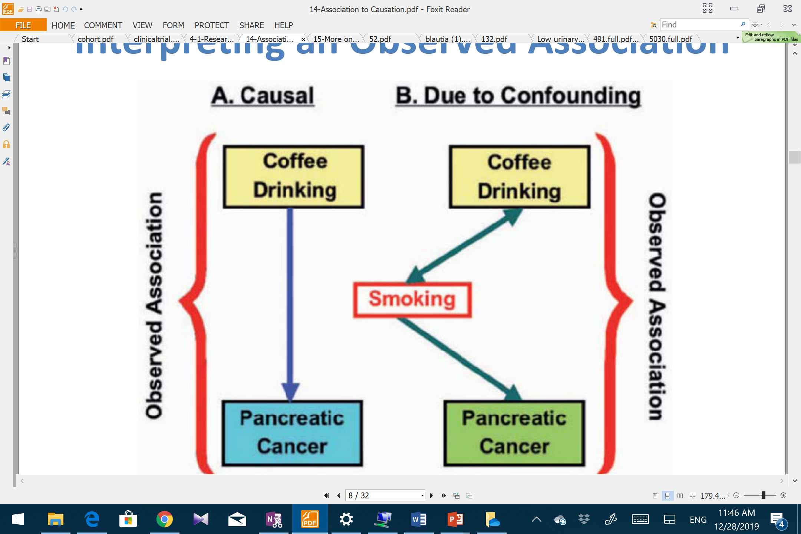


Slide 13
Age
Sex
Nutrition
Hypertension
BMI
Physical activities
Family
Diseases
Smoking

Slide 14
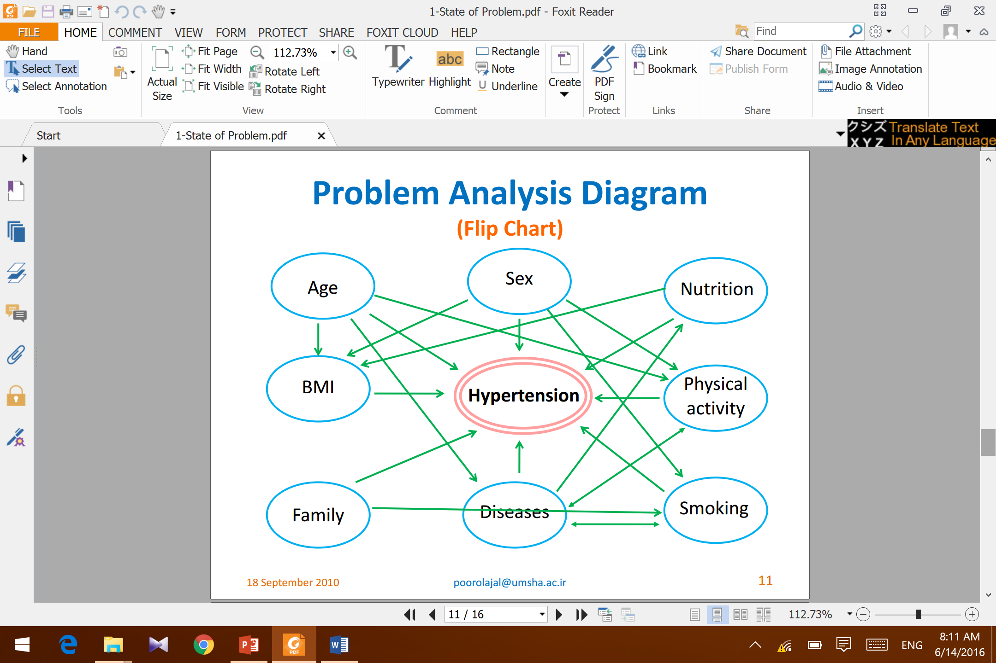

Slide 15
روشهای آماری برای تجزیه و تحلیل نتایج

Slide 16
علم آمار
روشهای آماری به دو قسمت اصلی تقسیم می شود:
آمار توصیفی:
  جمع آوری داده ها
  توصیف داده ها
    جداول فراوانی
    نمودارها
    گزارش شاخصهای عددی (شاخصهای مرکزی و پراکندگی)
آمار استنباطی: استنباط از داده های نمونه با استفاده از برآورد و آزمون های آماری و تعمیم نتایج حاصل از نمونه به کل جامعه.

Slide 17
آمار توصیفی

Slide 18
آمار توصیفی
شاخص های عددی
مرکزی
پراکندگی
نمودارها
میله ای
دایره ای
جعبه ای
خطی
دامنه تغییرات
میانگین
میانه
انحرافات قدر مطلق
واریانس
انحراف معیار
ضریب تغیرات
جدول فراوانی
تغییرات
مد (نما)
چولگی
کشیدگی
پراکنش و ...

Slide 19
آمار استنباطی (تحلیلی)

Slide 20
ملاحظات انتخاب آزمون آماری
متغیر وابسته (پیامد) کمی می‌باشد یا کیفی (رتبه ای یا اسمی)؟
تعداد گروه­های مورد مقایسه چه تعداد است؟
  دو گروه
  بیش از دو گروه
آیا گروه­های مورد مقایسه مستقل هستند یا وابسته؟
آیا توزیع داده­ها نرمال است یا خیر؟
  آزمونهای پارامتری (با فرض نرمال بودن داده ها)
  آزمونهای ناپارامتری (با فرض نرمال نبودن داده ها یا رتبه ای بودن متغیر)
استفاده از آزمون کلموگروف اسمیرنوف یا شپیروویلک برای بررسی نرمال بودن متغیرها
چک کردن همگنی واریانسها (آزمون لون و ...)
Notes:
خطای نوع اول زمانی رخ می­دهد که فرضیه صفر صحیح است و دو متغیر با هم اختلافی ندارند ولی به اشتباه ما آن را رد می­کنیم و مدعی اختلاف بین آن دو هستیم.
این خطا زمانی رخ می­دهد که فرضیه صفر اشتباه است و در عالم واقع دو متغیر با هم اختلاف معنادار دارند ولی آزمون ما نتوانسته این اختلاف را تشخیص دهد و مدعی شباهت بین دو گروه است.

Slide 21
آزمون فرضیه برای یک جامعه
Age
Sex
Nutrition
Hypertension
BMI
Physical activities
Family
Diseases
Smoking

Slide 22
آزمون فرضیه برای یک جامعه
میانگین فشار خون سیستولیک افراد در جامعه برابر 14 است.
شیوع سیگاریها در بیماران مبتلا به پرفشاری خون در جامعه کمتر از 10% است.
میانگین نمره تغذیه بیماران مبتلا به پرفشاری خون بیش از 70 است.
One Sample T-test

Slide 23
بررسی ارتباط دو متغیر

Slide 24
آزمون فرضیه برای بررسی ارتباط بین دو متغیر
Age
Sex
Nutrition
Hypertension
(Quantitative)
BMI
Physical activities
Family
Diseases
Smoking

Slide 25
بررسی ارتباط یک متغیر کمی یا رتبه ای با یک متغیر کیفی مستقل
بررسی نرمال بودن متغیر وابسته در هر زیرگروه
مقایسه میانگین متغیر کمی در دو گروه مستقل
1- متغیر کیفی دوگروهی:
  آزمون پارامتری: t-test مستقل
  آزمون ناپارامتری (عدم نرمال بودن متغیر یا رتبه ای
  بودن متغیر وابسته): من ویتنی
کیفی دوگروهی (جنسیت)
وابسته
(فشارخون)
کیفی (جنسیت، گروه خونی)
مقایسه میانگین متغیر کمی در بیش از دو گروه مستقل
2- متغیر کیفی بیش از دوگروه:
  آزمون پارامتری: آنالیزواریانس یکطرفه (ANOVA)
  آزمون ناپارامتری (عدم نرمال بودن متغیر یا رتبه ای
  بودن متغیر وابسته): کراسکال والیس
کیفی بیش از دو گروه (گروه خونی)

Slide 26
بررسی ارتباط متغیر کمی یا رتبه ای با یک متغیر کیفی مستقل
جهت مقایسه میانگین در بیش از دو گروه آنالیز واریانس پیشنهاد می­شود. البته باید توجه داشت که آزمون تحلیل واریانس فقط به این فرضیه پاسخ می­دهد که آیا میانگین در سه جامعه برابر هست یا خیر؟ حال اگر فرض برابری میانگین­ها رد شود می­بایست از آزمون­های تعقیبی (Post Hoc) استفاده شود تا به‌طور دقیق مشخص شود اختلاف بین کدام گروه‌ها می­باشد.
توکی
بن فرونی
LSD
دانت

Slide 27
بررسی ارتباط بین دو متغیر کیفی
مقایسه نسبت­ها و یا شیوع در دو یا بیش از دو گروه مستقل
متغیر کیفی دارای دو یا بیش از دو گروه باشد: کای اسکور
وابسته
(MS)
کیفی (جنسیت، گروه خونی)
در استفاده از آزمون کای­دو هیچ یک از خانه­های جدول متقاطع نباید خالی باشند و نبایستی بیش از 20% خانه های جدول فراوانی مورد انتظار کمتر از 5 داشته باشند. پیشنهاد می‌شود زمانی که حجم نمونه مورد مطالعه کافی نیست و شرایط ذکر شده محقق نمی­گردد از آزمون دقیق فیشر استفاده شود.

Slide 28
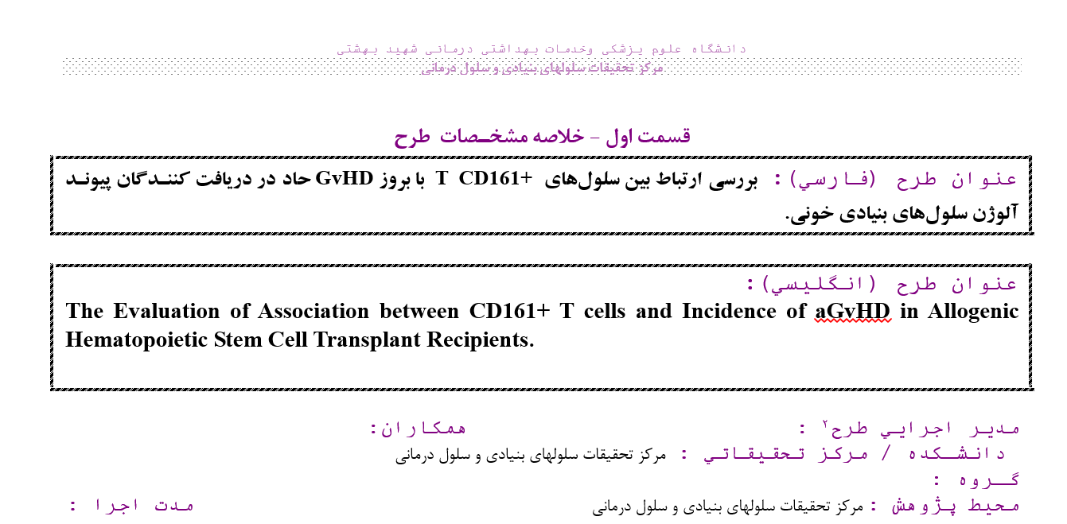
مثال

Slide 29
مثال
تعیین ارتباط بین میزان سطح پلاسمایی IL-17A در نمونه خون دریافت کنندگان پیوند آلوژن سلول‌های بنیادی خونی با بروز aGvHD و شدت آن در بیماران.
؟

Slide 30
مثال
سطح پلاسمایی IL-17A: پیوسته کمی
بروز aGvHD : کیفی دو حالته (بروز دارد/ ندارد)
شدت aGVHD: (0/I/II/III/IV)
برای مقایسه میانگین سطح پلاسمایی IL-17A در افرادی که aGvHD‌رخ داده یا نداده در صورت نرمال بودن t-test مستقل
برای مقایسه میانگین سطح پلاسمایی IL-17A در شدت رخداد aGvHD‌ در صورت نرمال بودن ANOVA

Slide 31
مثال
تعیین ارتباط Donor type (Sibling/unrelated/FMT)با شدت aGvHD
؟

Slide 32
مثال
Donor type: کیفی چند حالته
شدت aGVHD: (0/I/II/III/IV)
در صورت وجود تعداد مناسب در هر خانه آزمون کای اسکور و در صورت مناسب نبودن آزمون دقیق فیشر

Slide 33
بررسی ارتباط یک متغیر کمی یا رتبه ای با یک متغیر کیفی به صورت وابسته
بررسی نرمال بودن اختلاف دو متغیر وابسته
1- دو اندازه تکراری یا جور شده
آزمون پارامتری: t زوجی (paired t-test)
آزمون ناپارامتری (عدم نرمال بودن متغیر یا رتبه ای بودن متغیر): ویلکاکسون
اندازه قبل (فشارخون قبل از مصرف دارو)
1
اندازه بعد
(فشارخون بعد از مصرف دارو)
2

Slide 34
بررسی ارتباط متغیر کمی یا رتبه ای با یک متغیر کیفی به صورت وابسته
فشارخون قبل از مصرف دارو
2- چند اندازه تکراری
آزمون پارامتری: آنالیز واریانس با اندازه های تکراری
(Repeated measurement)
آزمون ناپارامتری (عدم نرمال بودن متغیر یا رتبه ای
بودن متغیر وابسته): فریدمن
1
فشارخون بلافاصله بعد از مصرف دارو
2
فشارخون یک ساعت بعد از مصرف دارو
3
فشارخون 24 ساعت بعد از مصرف دارو
4

Slide 35
بررسی ارتباط بین دو متغیر کیفی به صورت وابسته
1- متغیر کیفی دوحالته باشد و دو اندازه تکراری
داشته باشد: مک نمار
2- متغیر کیفی دوحالته باشد و چند اندازه تکراری
داشته باشد : کوکران
3- متغیر کیفی دو یا چند حالته باشد و چند اندازه تکراری
داشته باشد : GEE
تب قبل از مصرف دارو
1
تب بعد از مصرف دارو
2
تب قبل از مصرف دارو
1
تب 1 ساعت بعد از مصرف دارو
2
تب 12 ساعت بعد از مصرف دارو
3

Slide 36
نوع متغیر
کمی
بیش از دو گروه
دوگروه
رتبه ای
بیش از دو گروه
دوگروه
وابسته
مستقل
وابسته
کیفی
مستقل
وابسته
مستقل
2جامعه
بیش از 2جامعه
کای دو
وابسته
مستقل
وابسته
مستقل
غ نرمال
نرمال
من ویتنی
ویلکاکسون
T-test
نرمال
غ نرمال
Paired
t-test
کراسکال والیس
فریدمن
غ نرمال
نرمال
نرمال
غ نرمال
ANOVA
Repeated measure
مک نمار
Cochran/GEE
فریدمن
کراسکال والیس
ویلکاکسون
من ویتنی
آزمون های مورد استفاده در بررسی ارتباط بین دو متغیر

Slide 37
بررسی ارتباط بین دومتغیر کمی
ضریب همبستگی می‌تواند از 1+ تا 1- باشد، 1+ نشان­دهنده ارتباط کامل و مستقیم و 1- نشان­دهنده ارتباط کامل و معکوس می­باشد.
معمولاً ضریب همبستگی کمتر از 0.25 را همبستگی خیلی کم، 0.5-0.25 را همبستگی کم، 0.69-0.5 را متوسط، 0.9-0.7 را بالا و 1-0.9 را خیلی بالا قلمداد می­کنند.
توجه شود که صفر بودن ضریب همبستگی تنها عدم وجود رابطه­ی خطی بین دو متغیر را نشان می­دهد ولی نمی­توان مستقل بودن دو متغیر را نیز نتیجه گرفت.
همبستگی فقط نشان دهنده ارتباط بین دو متغیر است و نمی­تواند هیچ ادعایی از نظر ارتباط علی بین دو متغیر داشته باشد.

Slide 38
بررسی ارتباط بین دو متغیر کمی
ضریب همبستگی پیرسون (محاسبه میزان همبستگی دو گروه متغیر کمی نرمال مستقل)
ضریب همبستگی اسپیرمن (محاسبه میزان همبستگی دو گروه متغیر کمی غیر نرمال مستقل یا رتبه ای)
ضریب تطابق کندال (محاسبه میزان تطابق دو گروه متغیر رتبه ای وابسته)

Slide 39
بررسی ارتباط بیش از دو متغیر

Slide 40
آنالیز واریانس دو یا سه طرفه
گاهاً پیش می­آید که تاثیر دو یا سه متغیر کیفی بر یک متغیر کمی سنجیده می شود.در این شرایط از آنالیز واریانس دوطرفه یا سه طرفه استفاده می شود.
مقایسه دو داروی جدید با داروی قبلی با درنظر گرفتن دوزهای مختلف و تاثیر آن بر برخی بیومارکرها.

Slide 41
تحلیل کوواریانس
گاهاً پیش می­آید که متغیری به نام متغیر همراه وجود دارد که اثر آن بر روی متغیر وابسته شناخته شده است و عدم برخورد با آن باعث خطا در اندازه گیری خواهد شد.
تصور کنید شما از دو رویکرد آموزشی متفاوت در دو کلاس درس استفاده می­کنید و در پایان نمره آنها را با هم مقایسه می­کنید. حال اگر سطح اولیه دانش دو کلاس درس در خصوص موضوع مطرح شده در ابتدای مداخله با هم متفاوت باشد، اختلاف سطح اولیه دانش بین دانش آموزان دو کلاس، مقایسه ما را با خطا مواجه می­کند.
برای کنترل کردن متغیر همراه که در این مثال سطح اولیه دانش بود از روش آنالیز کوواریانس استفاده می­شود.
متغیر همراه الزاماً می­بایست کمی ‌باشد.

Slide 42
مثال
تاثیر امواج مغناطیسی بر IL6, IL21 بعد از تحریک سیستم ایمنی
امواج مغناطیسی با ۴ طول موج مختلف
؟

Slide 43
مثال
ANOVA
نمره IL6, IL21 قبل از تحریک سیستم ایمنی هم ثبت شده.
آیا نمره IL6, IL21 قبل از تحریک سیستم ایمنی در ۴ گروه امواج مغناطیسی یکسان بوده و این نمره بر نمره بعد از تحریک تاثیر نمی گذارد؟
استفاده از ANCOVA معقولتر است.

Slide 44
بررسی تاثیر همزمان تمامی متغیرها بر متغیر وابسته

Slide 45
بررسی تاثیرهمزمان متغیرهای مختلف بر متغیر وابسته
Age
Sex
Nutrition
Hypertension
(Quantitative)
BMI
Physical activities
Family
Diseases
Smoking

Slide 46
رگرسیون
در تحلیل­های پزشکی معمولاً به منظور پیش­بینی و یا بيان تغييرات يک متغير بر اساس اطلاعات متغير ديگر، از روش‌های رگرسیونی استفاده می­شود.
مدل رگرسیون خطی: اگر برای شناسایی و پیش‌بینی متغیر وابسته کمی فقط از یک متغیر مستقل استفاده شود، مدل را رگرسیون خطی ساده می‌گویند.
Y=β0+β1X+ϵ
اگر تعداد متغیرهای مستقل دو متغیر باشند معادله رگرسیونی به شکل زیر نوشته می‌شود و به آن رگرسیون چندگانه گویند:
Y=β0+β1X1+ β2X2+ ϵ

Slide 47
بررسی تاثیرهمزمان متغیرهای مختلف بر متغیر وابسته
Age
Sex
Nutrition
Multiple Sclerosis
Stress
Vitamine D
Family
Diseases
Smoking

Slide 48
رگرسیون
مدل رگرسیون لجستیک: اگر بخواهیم رابطه بین یک متغیر مستقل را با یک متغیر وابسته با مقدارهای کیفی دو حالته بسنجیم، در این حالت روش عادی رگرسیون خطی جوابگو نخواهد بود و باید از رگرسیون لجستیک استفاده کرد. مثلاً در خصوص رابطه بین ساعات ورزش روزانه و ابتلا به دیابت، متغیر وابسته ما یعنی ابتلا به دیابت دو حالتی است و فرد یا به دیابت مبتلا هست و یا خیر لذا در این مثال روش رگرسیون لجستیک کاربرد دارد.
مدل رگرسیون لجستیک چندسطحی: اگر بخواهیم رابطه بین یک متغیر مستقل را با یک متغیر وابسته با مقدارهای کیفی چندحالته بسنجیم از این مدل استفاده می شود.
برای تحلیل داده­های حاصل از شمارش مدل رگرسیونی پواسون استفاده می­شود.
مدل رگرسیونی کاکس کاربردی­ترین مدل در تحلیل بقا می­باشد.

Slide 49


با تشکر از حسن توجه شما
با تشكر از توجه شما

